Slide 1

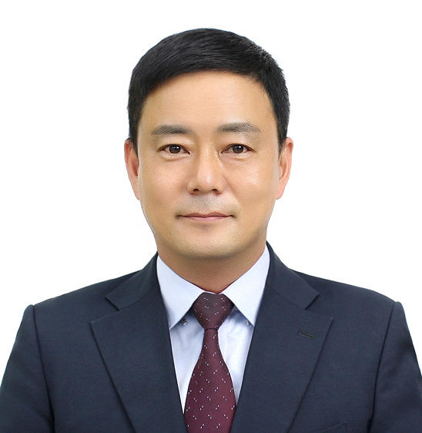
4급 상당 정책보좌관의
효용성 및 채용 절차의 정당성
【박웅 의원】
지역구: 무실동

Slide 2
｢원주시 자치법규 입법예고에 관한 조례｣
제4조(입법예고) ① 원주시장(이하 “시장”이라 한다)은 자치법규를 입법하려면 그 입법안을 예고하여야 한다. 다만, 다음 각 호의 어느 하나에 해당하는 경우에는 예고를 하지 아니할 수 있다.
제6조(예고기간) ② 제1항에도 불구하고 입법안 주관부서의 장(시의 담당관ㆍ과장, 직속기관의 장, 사업소장을 말한다. 이하 같다)은 제4조제1항 단서에 따라 입법예고를 생략하고자 하거나 특별한 사정으로 인하여 입법예고기간을 20일 미만으로 단축하고자 하는 때에는 법제업무 담당부서와 미리 협의 하여야 한다.

Slide 3
｢원주시 자치법규 입법예고에 관한 조례｣
제4조(입법예고) ① 원주시장(이하 “시장”이라 한다)은 자치법규를 입법하려면 그 입법안을 예고하여야 한다. 다만, 다음 각 호의 어느 하나에 해당하는 경우에는 예고를 하지 아니할 수 있다.
입법내용이 시민의 권리ㆍ의무 또는 일상생활과 관련이 없는 행정사무의 집행에 관한 사항인 경우
7. 기구(機構)나 정원의 조정을 내용으로 하는 자치법규의 제정안 또는 개정안을 마련하는 경우로서 추가적인 경비가 소요되지 아니하거나 기구ㆍ정원의 감축 또는 하위직으로의 직급 조정을 내용으로 하는 경우
<후략>

Slide 4
｢행정절차법｣
제41조(행정상 입법예고) ① 법령등을 제정ㆍ개정 또는 폐지(이하 “입법”이라 한다)하려는 경우에는 해당 입법안을 마련한 행정청은 이를 예고하여야 한다. 다만, 다음 각 호의 어느 하나에 해당하는 경우에는 예고를 하지 아니할 수 있다.
3. 입법내용이 국민의 권리ㆍ의무 또는 일상생활과 관련이 없는 경우

Slide 5
｢지방자치단체의 행정기구와 정원기준 등에 관한 규정｣
제38조(기구와 정원에 관한 조례ㆍ규칙의 입법예고) ① 지방자치단체의 장은 기구나 정원의 조정을 내용으로 하는 조례ㆍ규칙의 제정ㆍ개정안을 마련한 경우에는 입법예고를 하여야 한다. 다만, 추가적인 경비가 소요되지 아니하거나 기구ㆍ정원의 감축 또는 하위직으로의 직급 조정을 내용으로 하는 경우(추가적인 경비가 소요되지 아니하지만 상위직으로의 직급 조정을 내용으로 하는 경우는 제외한다)에는 입법예고 절차를 생략할 수 있다.

Slide 6
｢지방자치단체의 행정기구와 정원기준 등에 관한 규정｣
제38조(기구와 정원에 관한 조례ㆍ규칙의 입법예고) ① 지방자치단체의 장은 기구나 정원의 조정을 내용으로 하는 조례ㆍ규칙의 제정ㆍ개정안을 마련한 경우에는 입법예고를 하여야 한다. 다만, 추가적인 경비가 소요되지 아니하거나 기구ㆍ정원의 감축 또는 하위직으로의 직급 조정을 내용으로 하는 경우(추가적인 경비가 소요되지 아니하지만 상위직으로의 직급 조정을 내용으로 하는 경우는 제외한다)에는 입법예고 절차를 생략할 수 있다. ② 지방자치단체의 장은 기구와 정원의 조정으로 추가로 경비가 드는 조례안을 제1항에 따라 입법예고하는 경우 그 추가로 드는 경비를 나타내야 한다.

Slide 7
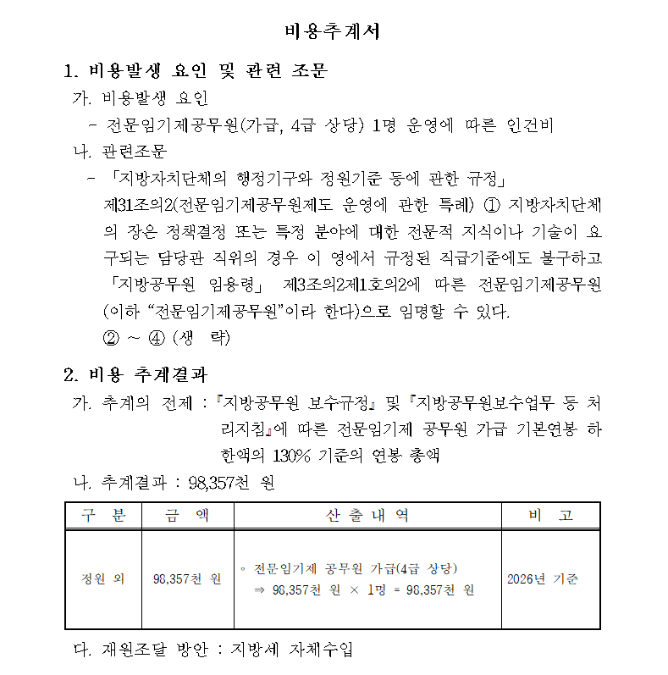
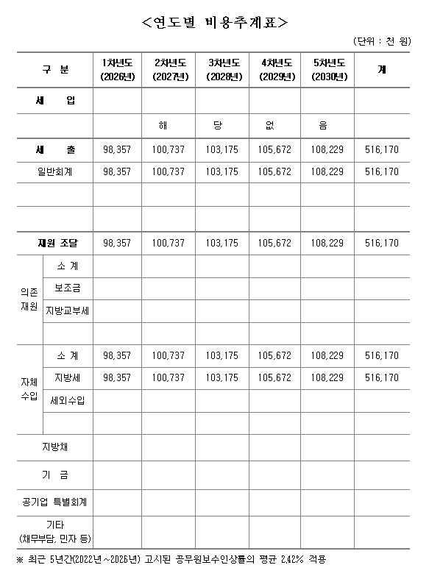
｢원주시 행정기구설치 조례 시행규칙｣ 비용추계서
5년간 516,170천원 소요

Slide 8
정책보좌관 채용 과정
6.29. 오후 3시 인사위원회 의결
6.29. 행안부 협의요청 공문 발송
7.7. 행안부 승인문서 수신
7.7. 오후 임용면접
7.31. 개정규칙 공포
8.1. 정책보좌관 출근

Slide 9
4급 상당 정책보좌관의
효용성 및 채용 절차의 정당성
【박웅 의원】
지역구: 무실동

